Slide 1



PROJECT REKAYASA WEB WEB APPLICATION PRESENSI DAN BOOKING CUTI PADA PT.MPPID
Disusun Oleh Kelompok 1 :
1311502882 Abdul Rahman
1312510736 Rico Aditya Putra
1512510205 Gunawan Suyanto
1612510162 Ronald Ardiansyah

Slide 2

Pendahuluan
PT.MPPID merupakan perusahaan internasional spesialis proyek pembangunan manajemen perusahaan, mengelola proyek dan menyelesaikan properti baru investasi di pihak ketiga klien. seiring perkembangannya teknologi dan untuk meningkatkan mutu pekerjaan dalam penyampaian informasi dan presensi antar pegawai dan perusahaan maka perlu dirancang suatu sistem yang kegunaannya mempermudah dalam hal presensi dan penyampaian informasi terbaru yang sedang berkembang dan terjadi pada waktu yang singkat tanpa harus hadir di tempat kejadian serta memanfaatkan fitur yang ada di dalam WEB APPLICATION
Sistem ini diharapkan akan menjadi penjawab atas efisiensi kebutuhan informasi perusahaan pada PT.MPPID khususnya pegawai dan pihak HRD

Slide 3
Tujuan Pembuatan Web Application
Tujuan dari pembuatan web application ini tidak lain adalah untuk memecahkan permasalahan yang ada maka dirancang & dibangun web application , dengan tujuan:
Memudahkan pegawai melakukan presensi tanpa harus datang langsung ke kantor pusat.
Memudahkan pegawai melakukan booking cuti secara online via web .
Memudahkan admin dalam memberikan informasi dan jadwal harian kepada pegawai .

Slide 4
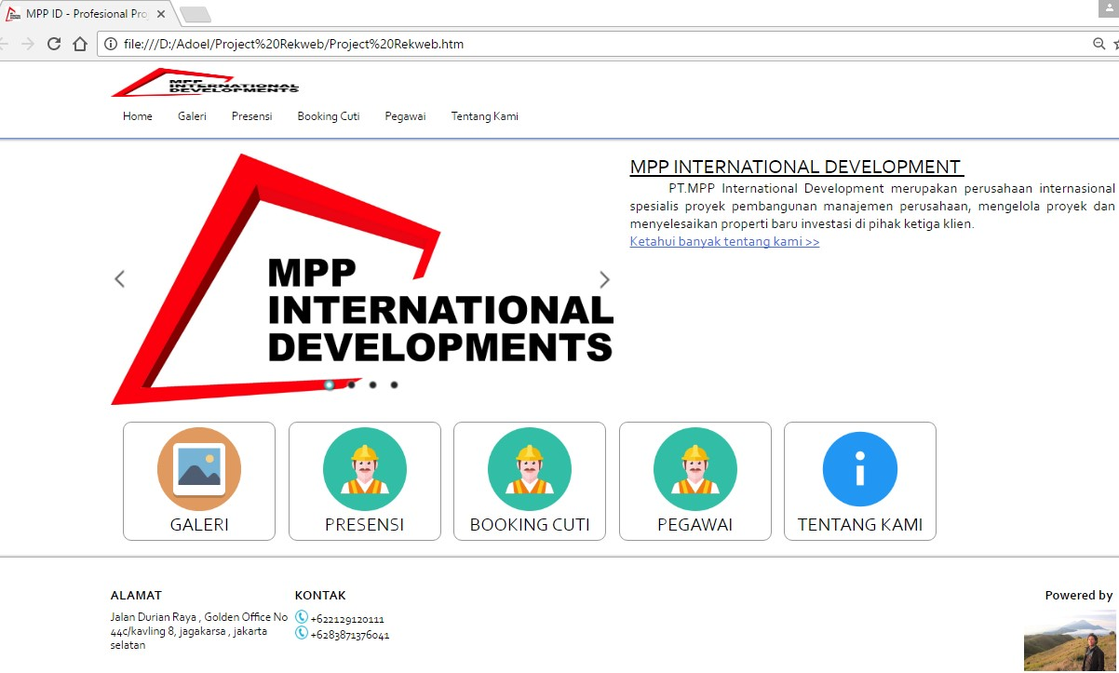
Sebelum Menggunakan Bootstrap & CI

Slide 5
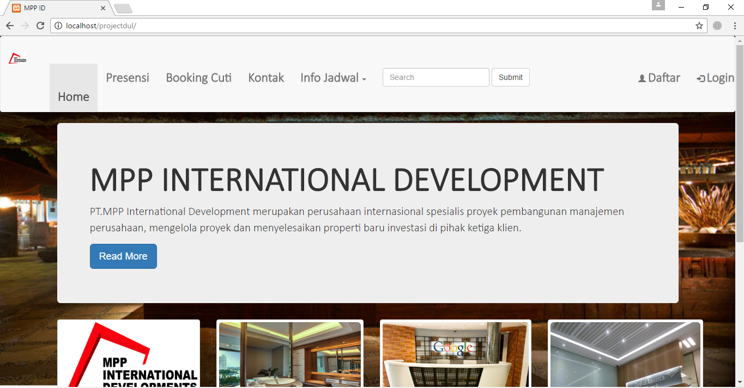
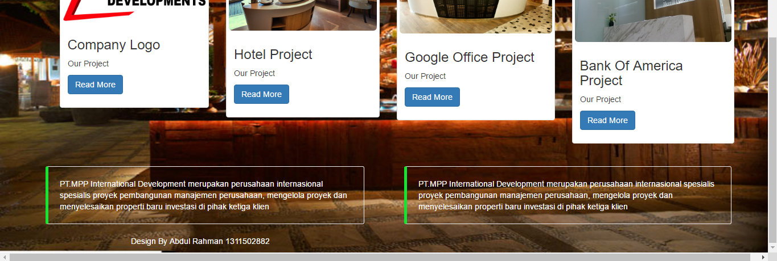
Sesudah Menggunakan Bootstrap & CI

Slide 6
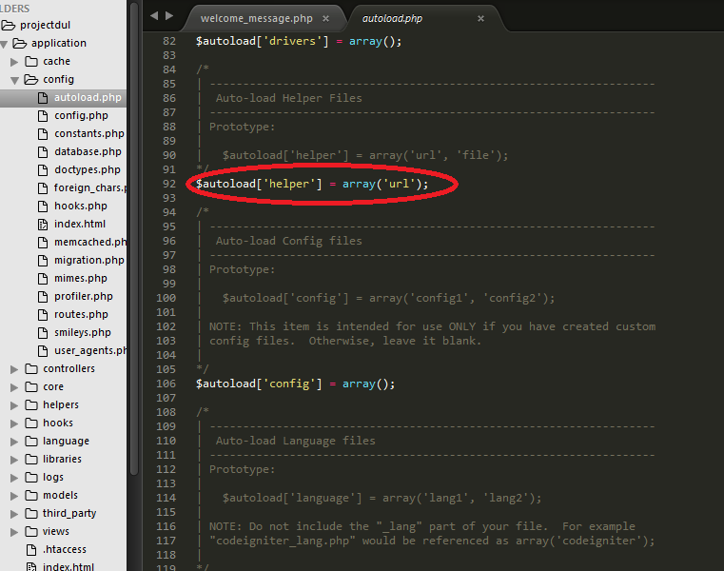
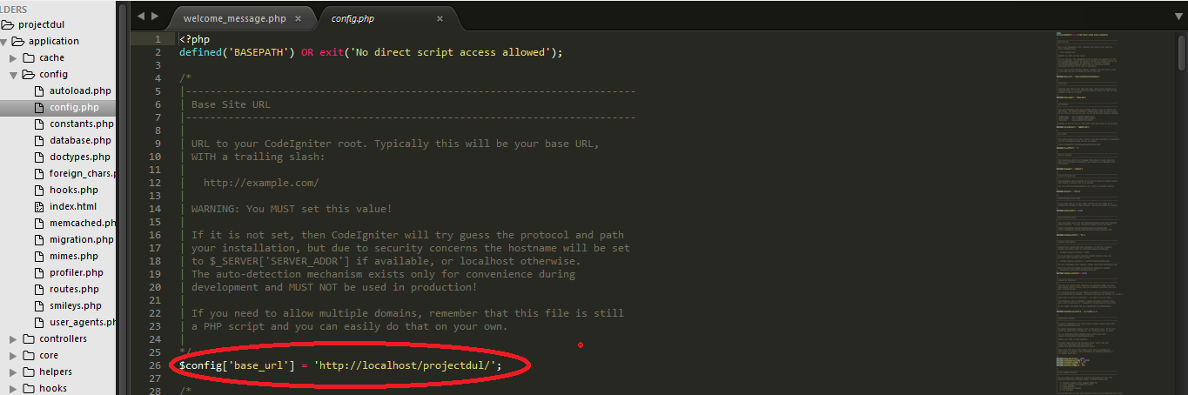
Konfigurasi Bootsrap ke dalam CI

Slide 7
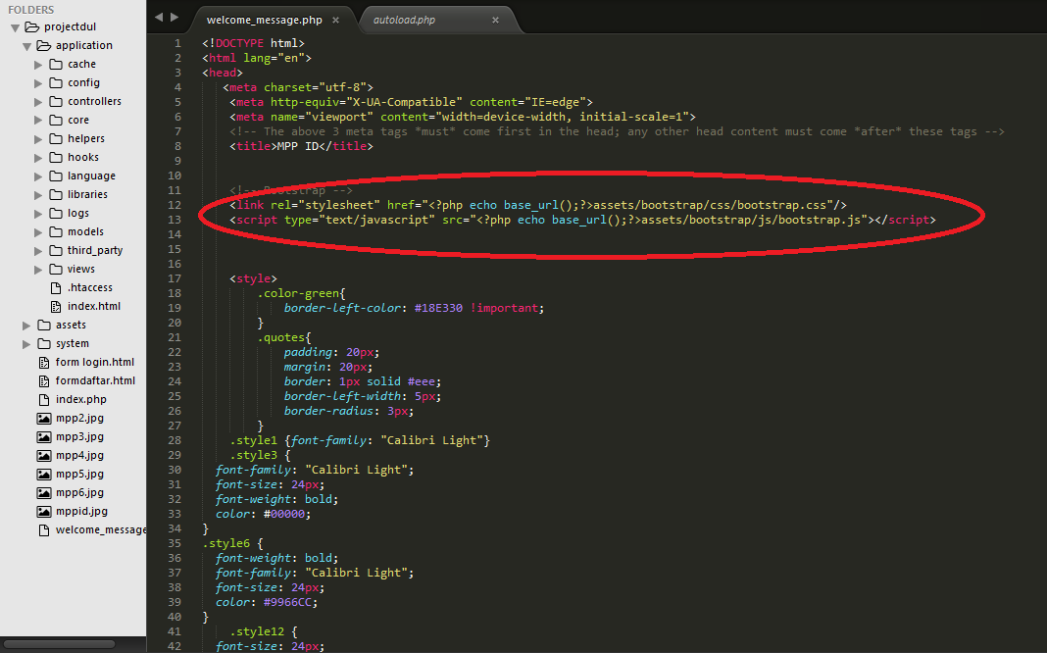
Menghubungkan Bootstrap ke CI

